Slide 1
Configuração do serviço de dados GPON

Slide 2
A OLT funciona como o dispositivo de escritório central (CO) do sistema PON. Diferentes tipos de terminação são ligados à OLT e os serviços são configurados na OLT ao mesmo tempo.
Durante a configuração dos serviços de dados, é necessário aplicar e modificar de forma flexível vários parâmetros e perfis com base nos cenários de aplicação.
Com base em cenários de aplicação, a configuração típica do serviço fornece dados detalhados e procedimentos de funcionamento de um único NE, ajudando-o a compreender o processo global de configuração do serviço passo a passo.

Slide 3
Após a conclusão deste curso, será capaz de :
Compreender os conceitos básicos dos serviços de dados GPON.
Compreender o processo de serviço de dados GPON.
Ser capaz de configurar e colocar em funcionamento o serviço de dados.
Consultar e modificar serviços.

Slide 4
Introdução aos serviços de dados
Cenários e configurações típicos dos serviços de dados
Manutenção de serviços de dados

Slide 5
Introduction to Data Services
Basic Concepts
Service Forwarding Principles
Introduction to Data Planning
Typical Scenarios and Configurations of Data Services
Data Service Maintenance

Slide 6
Conceitos básicos de GPON - Estrutura de multiplexação de uplink
Porta
Uma porta GEM é utilizada como um canal de serviço. Uma porta GEM pode transportar um ou mais tipos de fluxos de serviço.
Uma ONU pode conter vários T-CONTs.
A largura de banda upstream é dividida com base nos T-CONTs. Diferentes serviços utilizam diferentes T-CONTs.
T-CONT
Porta
ONU
Porta
T-CONT
Porta
PON
ONU
T-CONT
Porta
Porta
ONU
T-CONT
Porta
Porta
Identificado
por ONU-ID
Identificado
por Alloc-ID
Identificado
por Port-ID
Notes:
Conceitos básicos de GPON:
A estrutura do modo de encapsulamento GPON (GEM) é a unidade de suporte de serviço mais pequena da tecnologia GPON e é a estrutura de encapsulamento mais básica. Todos os serviços são encapsulados em quadros GEM e transmitidos em linhas GPON. Os serviços são identificados por portas GEM. Cada porta GEM é identificada por um ID de porta único, que é atribuído globalmente pela OLT. Ou seja, cada ONU conectada à OLT não pode utilizar uma porta GEM com o mesmo ID de porta. Uma porta GEM identifica o canal virtual de serviço entre a OLT e a ONU, ou seja, o canal que transporta o fluxo de serviço.
Um T-CONT transporta serviços na direção upstream da GPON. Todas as portas GEM devem ser mapeadas para T-CONTs. A OLT transmite os serviços no sentido "upstream" em modo de programação DBA. Um T-CONT é a unidade básica de controle dos fluxos de serviços upstream num sistema GPON. Cada T-CONT é identificado de forma única por um Alloc-ID. O Alloc-ID é alocado globalmente pela OLT. Ou seja, cada ONU ligada à OLT não pode utilizar a T-CONT com o mesmo Alloc-ID.
Princípio de multiplexagem de serviços GPON:
Na direção upstream, vários serviços são mapeados para diferentes portas GEM na ONU, e depois as portas GEM são mapeadas para diferentes tipos de T-CONTs para transmissão upstream. Após receber o quadro de dados, a OLT descapsula o quadro de dados da porta GEM e encaminha os dados do usuário para outros módulos para processamento. Na direção downstream, todos os serviços são encapsulados em portas GEM e são transmitidos a todas as ONUs conectadas à porta GPON. As ONUs filtram os dados com base no ID da porta GEM, retêm apenas os dados que pertencem à ONU e encaminham os dados processados para os usuários.

Slide 7
Notes:
Mapeamento de serviços GPON:
Uma porta GEM é a unidade de serviço mais pequena de um sistema GPON. Uma porta GEM pode transportar um ou mais serviços. Depois que uma porta GEM transporta serviços, a porta GEM precisa ser mapeada para o T-CONT para agendamento de serviços upstream. Cada ONU suporta múltiplos T-CONTs e pode ser configurada com diferentes tipos de serviços. Um T-CONT pode transportar várias portas GEM ou uma porta GEM, dependendo da configuração real do usuário.

Slide 8
Conceitos básicos de GPON - Porta GEM
Porta GEM
Os quadros em modo de encapsulamento GPON (GEM) são transmitidos entre a OLT e uma ONU/ONT.
Cada T-CONT contém uma ou mais portas GEM, e cada porta GEM transporta um tipo de fluxo de serviço.
GEM Port-ID
Cada porta GEM é identificada exclusivamente por um ID de porta. O intervalo de valores de um ID de porta é de 0-4095, que é alocado pela OLT. Uma porta GEM pode ser usada por apenas uma ONU/ONT de uma porta PON.
Porta
PON
ONU
T-CONT
Porta
Porta
Uma única porta PON suporta um máximo de 4096 portas GEM.
Identificado por Port-ID

Slide 9
Conceitos básicos de GPON - T-CONT
T-CONT
Num sistema GPON, um T-CONT é utilizado como buffer para fluxos de serviço upstream.
Alloc-ID
Cada T-CONT é identificado de forma única por um Alloc-ID.
O intervalo de valores do Alloc-ID é de 0-4095, que é atribuído pela OLT. Um Alloc-ID pode ser usado por apenas uma ONU/ONT numa porta PON.
Porta
PON
ONU
T-CONT
Porta
Porta
Uma única porta PON suporta um máximo de 4096 portas GEM.
Identificado por Alloc-ID
Notes:
Relação entre T-CONT ID e Alloc-ID
O Alloc-ID é atribuído automaticamente pelo sistema.
Pode definir manualmente o Alloc-ID configurando o T-CONT ID.
O ID do T-CONT varia de 0 a 127.
A ONU em forma de caixa da Huawei suporta 32 T-CONTs.
Exemplo:
GPBC board: Alloc-ID = T-CONT ID x 256 + ONU ID
GPBD board: If T-CONT ID < 8, Alloc-ID = T-CONT ID x 256 + ONU ID. If T-CONT ID ≥ 8, o sistema atribui automaticamente o Alloc-ID mínimo de inatividade.

Slide 10
Modo de mapeamento entre portas GEM e fluxos de serviço
Modos de mapeamento entre portas e serviços GEM
Modo de mapeamento | Método de mapeamento | Aplicação
Mapeamento de VLAN | Mapeia um ID de VLAN específico para um ID de porta exclusivo. | A ONU/ONT diferencia os fluxos de serviço por VLAN ID.
Mapeamento 802.1p | Mapeia uma prioridade 802.1p específica para um ID de porta exclusivo. | A ONU/ONT diferencia os fluxos de serviço por prioridade 802.1. A política de prioridade do usuário deve ser Pri-tagged.
Mapeamento de VLAN 802.1p | Mapeia um VLAN ID + 802.1p específico para um ID de porta único. | A ONU/ONT diferencia os fluxos de serviço de diferentes usuários por prioridade + VLAN ID.
Notes:
Indica o mapeamento entre a porta GEM e o fluxo de dados upstream da porta do usuário da ONT. O fluxo de serviço da ONT é transportado na porta GEM especificada para transmissão upstream. Cada ONT pode ser configurada com apenas um modo de mapeamento.

Slide 11
Introduction to Data Services
Basic Concepts
Service Forwarding Principles
Introduction to Data Planning
Typical Scenarios and Configurations of Data Services
Data Service Maintenance

Slide 12
Princípios de encaminhamento de serviços GPON - ONT
Perfil da linha ONTPerfil de serviço da ONT
Perfil do tráfego
Perfil DBA
Porta de serviço
Porta gem
T-CONT
Telefone
Voz
Porta de serviço
Porta gem
T-CONT
Video
Porta de serviço
Porta gem
T-CONT
IPTV
Dados
Porta GPON
OLT
ONT
PC
Notes:
Introdução ao conceito:
No perfil de tráfego, pode configurar o limite da taxa de tráfego e o processamento da prioridade dos pacotes.
O perfil DBA descreve os parâmetros de tráfego xPON. É possível associar o perfil DBA para atribuir dinamicamente a largura de banda e melhorar a utilização da largura de banda upstream.
O perfil da linha ONT pode ser utilizado para configurar os atributos da linha ONT, associar o perfil DBA à T-CONT e configurar o mapeamento entre a porta GEM e a T-CONT, bem como o mapeamento entre a porta GEM e a prioridade da porta de serviço.
O perfil de serviço da ONT fornece um canal de configuração de serviço para a ONT gerenciada no modo OMCI. Para a ONU (como a MDU) gerenciada no modo SNMP, é necessário fazer login na ONT para configurar o serviço. Indica o número e o tipo de portas suportadas pela ONT. O número e o tipo de portas devem ser os mesmos das portas reais da ONT.
Porta de serviço: A porta de serviço especifica o fluxo de serviço, a porta física e o modo de encapsulamento da porta virtual.
O processo de envio de serviços é o seguinte:
Indica a porta de acesso do serviço do usuário à ONT. A porta é classificada de acordo com o serviço e processada de acordo com a prioridade (configurada no perfil de serviço).

Slide 13
Notes:
O fluxo de tráfego é encapsulado na estrutura de dados GEM, armazenado em buffer na T-CONT e aguarda o envio do timeslot para a OLT (configurado no perfil de linha).
O fluxo de dados GEM é enviado para a porta PON da OLT, descapsulado em fluxo de dados do usuário, processado com a prioridade de limitação de tráfego e encaminhado para a placa upstream (configurada na porta de serviço e no perfil de tráfego).

Slide 14
Princípios de encaminhamento de serviços GPON - ONU
Perfil da linha
Perfil do tráfego
Perfil DBA
Porta de serviço
Porta gem
T-CONT
Telefone
Porta de serviço
Porta gem
T-CONT
Residência
IPTV
Porta de serviço
Porta gem
T-CONT
Porta GPON
PC
OLT
MDU

Slide 15
Introduction to Data Services
Basic Concepts
Service Forwarding Principles
Introduction to Data Planning
Typical Scenarios and Configurations of Data Services
Data Service Maintenance

Slide 16
Orientações para o planejamento de T-CONTs e portas GEM
Configurar a ligação entre o T-CONT e a porta GEM no perfil de linha da ONU.
Mapeamento um a um entre portas GEM e fluxos de serviços;
A porta GEM está ligada ao T-CONT num mapeamento de um para um.
Diferentes fluxos de serviços são transportados em diferentes T-CONTs.
Diferentes T-CONTs estão ligados a diferentes tipos de perfis DBA.
A porta GEM e o T-CONT podem ser ligados no modo um-para-um ou vários-para-um. Para utilizar diferentes políticas de tráfego para diferentes tipos de serviços, recomenda-se o modo de mapeamento um-para-um.

Slide 17
Princípios para o planejamento de VLANs de serviços de dados
Um assinante de serviço de dados é vinculado com precisão e identificado exclusivamente por uma VLAN QinQ.
São adicionadas etiquetas exteriores diferentes para vários serviços na mesma porta PON.
Se as etiquetas exteriores de diferentes portas PON forem as mesmas, as etiquetas interiores devem ser diferentes.
Se as etiquetas exteriores de diferentes portas PON forem diferentes, as etiquetas interiores podem ser as mesmas.
A aplicação NMS não utiliza a VLAN QinQ.
O planejamento de dados de VLAN é flexível. Aqui está um modo de planeamento típico. É possível selecionar uma VLAN comum, uma VLAN QinQ ou uma VLAN de empilhamento de acordo com a situação real.

Slide 18
Exemplo de planejamento de VLAN single-tagged nas OLTs
Subrack | Slot | Porta | Serviço | VLAN Tag
0 | 7 | 0 | Dormitory Internet | 50
0 | 7 | 1 | Dormitory Internet | 50
0 | 5 | 2 | Video Monitor | 60
0 | 5 | 2 | AP access | 70
1
2
Note: 1. Different PON ports add the same single VLAN tag to the same service.
2. Different single VLAN tags are added to different services on the same PON port.

Slide 19
Exemplo de planejamento de VLAN double-tagged nas OLTs
Subrack | Slot | Porta | Serviço | VLAN exterior | VLAN interna
0 | 2 | 0 | Internet nos dormitórios | 1000 | 523-1500
0 | 2 | 1 | Internet nos dormitórios | 1002 | 523-1500
0 | 2 | 2 | Internet nos dormitórios | 1006 | 523-1500
0 | 2 | 3 | Internet nos dormitórios | 1009 | 523-1500
Note: Outer VLAN of different PON ports are different, but inner VLAN can be the same.

Slide 20
Exemplo de planejamento de VLAN interna para ONUs
Tipo de ONU | ONT ID | Internet nos dormitórios |  | Perfil DBA | Local de instalação | SN do dispositivo
 |  | VLAN de início | VLAN final
EA5821 | 1 | 523 | 546 | Garantido 50 MB
EA5821 | 2 | 547 | 570 | Garantido 50 MB
EA5821 | 3 | 571 | 594 | Garantido 50 MB
EA5821 | 4 | 595 | 618 | Garantido 50 MB
EA5821 | 5 | 619 | 642 | Garantido 50 MB
EA5821 | 6 | 643 | 666 | Garantido 50 MB
EA5821 | 7 | 667 | 690 | Garantido 50 MB
EA5821 | 8 | 691 | 714 | Garantido 50 MB
EA5821 | 9 | 715 | 738 | Garantido 50 MB
EA5821 | 10 | 739 | 762 | Garantido 50 MB
EA5821 | 11 | 763 | 786 | Garantido 50 MB

Slide 21
Princípios de planejamento de endereços IP
Alguns dispositivos na DMZ central ou na zona de interligação à Internet utilizam endereços IP públicos e a rede interna utiliza endereços IP privados.
Estão planeados diferentes segmentos de endereços IP para diferentes cenários de acesso.
Em princípio, recomenda-se que os servidores, os terminais especiais (como máquinas de perfuração, servidores de impressão e dispositivos de videovigilância IP) e os dispositivos de produção utilizem endereços IP estáticos.
Exemplo de planejamento de endereços IP para projetos de cidades inteligentes
OLT | Endereço de gerenciamento da OLT | Máscara de endereço de gerenciamento | Endereço de gerenciamento gateway | Endereço IP da câmera | Gateway da câmera
XX | 34.61.47.194 | 255.255.255.192 | 34.61.47.193 | 34.60.35.3-34.60.35.254 | 34.60.35.1
XX | 34.61.47.195 | 255.255.255.192 | 34.61.47.193 | 34.60.36.3-34.60.36.254 | 34.60.36.1
XX | 34.61.47.196 | 255.255.255.192 | 34.61.47.193 | 34.60.37.3-34.60.37.254 | 34.60.37.1

Slide 22
Introduction to Data Services
Typical Scenarios and Configurations of Data Services
Configuring an ONT in OMCI Management Mode
Configuring an ONU in SNMP Management Mode
Data Service Maintenance

Slide 23
Plano de dados para configurar o serviço de Internet
Tipo de parâmetro | Valor do parâmetro | Tipo de parâmetro | Valor do parâmetro
Porta PON OLT | 0/8/0 | ID do perfil de tráfego | 10
ONT ID | 0 | Porta de serviço upstream | 0/9/0
Indica o SN da ONT | 48575443D659FD40 | ID do perfil DBA | 30
ID da VLAN exterior | 2012 | ID do perfil de linha da ONT | 40
ID da VLAN interna | 35 | ID do perfil de serviço da ONT | 50
Porta Ethernet do usuário | 1 | T-CONT ID | 2
VLAN do usuário | 35 | Índice da porta GEM | 0
Tipo de largura de banda DBA | Type 2 | Largura de banda | 4096kbps
Perfil do tráfego | 4096 kbit/s (máximo: 8192 kbit/s)
OLT
ONT
PC

Slide 24
Fluxograma para configuração do serviço de Internet
(Opcional) Configurar um perfil de alarme ONT.
Configurar um perfil CAR.
Configurar um perfil DBA.
Adicionar uma ONT.
Configurar um perfil de linha ONT.
Configurar a VLAN padrão da porta ONT.
Configurar um perfil de serviço ONT.
Operações na OLT
Configurar uma VLAN e atributos de VLAN.
Adicionar uma ONT e associar perfis à ONT.
Configurar a porta upstream da VLAN.
Todas as configurações do lado da ONT são fornecidas pela OLT.
Configurar uma porta de serviço.
Notes:
Para uma ONT de bridging, a VLAN padrão da porta precisa ser configurada. Para uma ONT de roteamento, a VLAN padrão da porta não precisa ser configurada.

Slide 25
(Opcional) Configuração de um perfil de tráfego
huawei(config)#traffic table ip index 10
{cir<K>|name<K> }:cir
{cir<U><64,10240000>|off<K> }:4096
{cbs<K>|pbs<K>|pir<K>|priority<K> }:pir
{pir<U><64,10240000> }:8096
{pbs<K>|priority<K> }:priority
{prival<U><0,7>|user-cos<K>|user-inner-cos<K>|user-tos<K> }:user-cos
{defaultval<U><0,7>|mapping-profile<K> }:5
{inner-priority<K>|priority-policy<K> }:priority-policy
{priority-policy<E><Local-Setting,Tag-In-Package> }:Tag-In-Package
Notes:
Parameter description
Taxa de informação comprometida (CIR): Indica a taxa de informação garantida. Este parâmetro é obrigatório. O valor deve ser um número inteiro múltiplo de 64. Se a entrada não for um múltiplo de 64, o valor é arredondado para um valor que seja um número inteiro múltiplo de 64 e não inferior a 64.
Committed burst size (CBS): Indica a taxa de rajada. Este parâmetro é facultativo. Se este parâmetro não for especificado, o valor é obtido com base na fórmula min (2000 + CIR x 32, 1024000).
Taxa de informação de pico (PIR): Indica a taxa de pico. Este parâmetro é facultativo.
Peak burst size (PBS): Indica a taxa de pico da rajada. Este parâmetro é facultativo. Se este parâmetro não for especificado, o valor é obtido com base na fórmula min (2000 + 32 x PIR, 10240000).
Priority: Define a palavra-chave de prioridade.
User-cos: Indica a prioridade 802.1p externa dos pacotes de entrada. Este parâmetro é opcional. Se a prioridade do pacote de saída tiver de ser mapeada de acordo com a prioridade 802.1p exterior de um pacote de entrada, este parâmetro tem de ser configurado.
User-tos: Indica a prioridade IP dos pacotes. Este parâmetro é opcional. Se a prioridade do pacote upstream tiver de ser mapeada de acordo com a prioridade do campo Tipo de Serviço (ToS) num pacote de usuário, este parâmetro tem de ser configurado.
Priority-policy: Indica a política de agendamento de prioridades dos pacotes. Este parâmetro é obrigatório. As opções incluem Local-Setting, que indica que os pacotes são agendados de acordo com as prioridades especificadas no perfil de tráfego, e Tag-In-Package, que indica que os pacotes são agendados de acordo com as prioridades transportadas nos pacotes.

Slide 26
Exemplo de configuração de tipos de perfil de ONT
Adicionar perfil DBA 30.
huawei(config)# dba-profile add profile-id 30 type2 assure 4096
Adicionar o perfil de linha 40 e definir os parâmetros do perfil.
huawei(config)#ont-lineprofile gpon profile-id 40
huawei(config-gpon-lineprofile-40)#tcont 2 dba-profile-id 30
huawei(config-gpon-lineprofile-40)#gem add 0 eth tcont 2
huawei(config-gpon-lineprofile-40)#gem mapping 0 0 vlan 35
huawei(config-gpon-lineprofile-40)#commit
Adicionar um perfil de serviço com o ID 50 e definir os parâmetros do perfil.
huawei(config)#ont-srvprofile gpon profile-id 50
huawei(config-gpon-srvprofile-50)#ont-port eth 4 pots 2
huawei(config-gpon-srvprofile-50)#port vlan eth 1 35
huawei(config-gpon-srvprofile-50)#commit
Notes:
Execute o comando dba-profile add para adicionar um perfil DBA. Por padrão, o sistema tem perfis DBA 0-9, que fornecem os valores típicos dos parâmetros de tráfego. O perfil padrão não pode ser adicionado ou excluído.
Note:
Por padrão, um T-CONT não está vinculado a nenhum perfil DBA e deve ser configurado. Por padrão, o LLID está vinculado ao perfil DBA 9.
Quando adiciona um perfil DBA, a largura de banda tem de ser um múltiplo integral de 64. Se a largura de banda de entrada não for um múltiplo integral de 64, a largura de banda é arredondada para um múltiplo integral de 64.
Execute o comando display dba-profile all para consultar os perfis DBA existentes no sistema.
Execute o comando display ont-lineprofile gpon all para consultar as informações sobre os perfis de linha ONU existentes no sistema.
Execute o comando display ont-srvprofile gpon all para consultar as informações sobre os perfis de serviço da ONU no sistema.
O conjunto de capacidades da porta Ethernet e da porta POTS pode ser definido como adaptativo. O sistema realiza a adaptação adaptativa de acordo com a capacidade real da ONU online. O comando é ont-port eth adaptive pots adaptive.

Slide 27
Adição de uma ONT e configuração da VLAN padrão da porta
Adicionar uma ONT offline.
Confirmar manualmente uma ONT.
Especifique a VLAN da porta ONT.
huawei(config)#interface gpon 0/8
huawei(config-if-gpon-0/8)#ont add 0 0 sn-auth 48575443D659FD40 omci ont-lineprofile-id 40 ont-srvprofile-id 50
huawei(config-if-gpon-0/8)#port 0 ont-auto-find enable
huawei(config-if-gpon-0/8)#ont confirm 0 ontid 0 sn-auth 48575443D659FD40 omci ontl-ineprofile-id 40 ont-srvprofile-id 50
huawei(config)#interface gpon 0/8
huawei(config-if-gpon-0/8)#ont port native-vlan 0 0 eth 1 vlan 35
Notes:
Quando é necessária uma pré-configuração, é possível adicionar uma ONT offline.
Depois de a ONT ficar online, é possível confirmar manualmente a ONT.
Para uma ONT de bridging, a VLAN padrão da porta precisa ser configurada. Para uma ONT de roteamento, a VLAN padrão da porta não precisa ser configurada.

Slide 28
Configuração de uma VLAN para a porta upstream - Cenário de etiqueta de VLAN única
O tipo de VLAN de serviço é smart e o atributo é common.
Permitir que a porta upstream passe a VLAN de serviço.
Adicione a VLAN a uma porta de serviço GPON.
huawei(config)#vlan 35 smart
huawei(config)#vlan attrib 35 common
huawei(config)#port vlan 35 0/9 0
huawei(config)#service-port vlan 35 gpon 0/8/0 ont 0 gemport 0 multi-service user-vlan 35 rx-cttr 10 tx-cttr 10
Nota: As prioridades dos perfis de tráfego upstream e downstream da porta virtual de serviço podem ser diferentes.

Slide 29
Configuração de uma VLAN para a porta upstream - cenário de VLAN QinQ
Adicione uma VLAN de serviço e defina o seu tipo como smart e o seu atributo como QinQ.
Permitir que a porta upstream passe a VLAN de serviço.
Adicione a VLAN a uma porta de serviço GPON.
huawei(config)#vlan 2012 smart
huawei(config)#vlan attrib 2012 q-in-q
huawei(config)#port vlan 2012 0/9 0
huawei(config)#service-port vlan 2012 gpon 0/8/0 ont 0 gemport 0 multi-service user-vlan 35 rx-cttr 10 tx-cttr 10
Nota: As prioridades dos perfis de tráfego upstream e downstream da porta virtual de serviço podem ser diferentes.

Slide 30
Planejamento de dados para configuração do serviço de vídeo
Tipo de parâmetro | Valor do parâmetro
Perfil do tráfego | Profile name: traffic_table_videomonitor Guaranteed rate: no rate limit Priority: 5
Perfil de linha ONU | Profile name: poll_line_all GEM port ID:16
Dados de rede | Upstream port: 0/9/0 PON port: 0/8/0 ONU ID:0
Planejamento de VLAN | Single-tagged VLAN S-VLAN ID:200 C-VLAN ID:200 VLAN type: smart VLAN attribute: common
OLT
ONT
Monitor

Slide 31
Criação de um perfil de tráfego e configuração do mapeamento entre portas GEM e VLANs
(Opcional) Criar um perfil de tráfego
Criar um perfil de tráfego de serviço monitorizado, nome do perfil: traffic_table_videomonitor, com taxa ilimitada e prioridade 5.
Configuração do mapeamento entre portas GEM e VLANs
No perfil de linha da ONT, mapeie o fluxo de serviço da VLAN 200 para a porta 16 do GEM.
huawei(config)#ont-lineprofile gpon profile-name pol_line_all
huawei(config-gpon-lineprofile-1)#gem mapping 16 1 vlan 200
huawei(config-gpon-lineprofile-1)#commit
huawei(config-gpon-lineprofile-1)#quit

Slide 32
Configurar a VLAN da porta ETH e a VLAN nativa da porta ONT.
No perfil de serviço da ONT, adicione a VLAN 200 à porta ETH 1 que liga a ONU à câmara.
Configuração da VLAN nativa de uma porta ONT
O ID da ONT é 0, o ID da porta Ethernet é 1 e o ID da VLAN nativa é 200.
huawei(config)#ont-srvprofile gpon profile-name pol_ser
huawei(config-gpon-srvprofile-1)#port vlan eth 1 200
huawei(config-gpon-srvprofile-1)#commit
huawei(config-gpon-srvprofile-1)#quit
huawei(config)#interface gpon 0/8
huawei(config-if-gpon-0/1)#ont port native-vlan 0 0 eth 1 vlan 200
huawei(config-if-gpon-0/1)#quit

Slide 33
Adicionar uma VLAN à porta upstream
Criar a VLAN de serviço 200.
Adicionar a VLAN 200 à porta upstream 0/9/0.
Adicionar uma porta de serviço
Defina o S-VLAN ID para 200, o GEM port ID para 16 e o C-VLAN ID para 200. Utilize o perfil de tráfego denominado traffic_table_videomonitor.
huawei(congig)#vlan 200 smart
huawei(config)#port vlan 200 0/9 0
huawei(config)#service-port vlan 200 gpon 0/8/0 ont 0 gemport 16 multi-service user-vlan 200 tag-transform translate inbound traffic-table name traffic_table_videomonitor outbound traffic-table name traffic_table_videomonitor

Slide 34
Ativar a função PoE da porta Ethernet
(Opcional) Ativação da função PoE para uma porta Ethernet da ONT
Defina a ID da ONU para 0 e a porta Ethernet para 1, active a função PoE na porta Ethernet e defina a classe PoE máxima para a classe 3.
huawei(config)#interface gpon 0/8
huawei(config-if-gpon-0/1)#ont port poe 0 0 eth 1 enable max-power-class class3
huawei(config-if-gpon-0/1)#quit
Nota: Esta operação aplica-se apenas ao cenário em que a porta ETH da ONT suporta a função PoE e a porta ETH fornece energia à câmara no modo PoE. Os dispositivos que não suportam a função PoE não podem implementar a função PoE.

Slide 35
Planejamento de dados para configuração do serviço Wi-Fi
Tipo de parâmetro | Valor do parâmetro
Perfil do tráfego | Wi-Fi service channel traffic profile: Profile name: traffic_table_wifi Guaranteed rate: no rate limit Priority: 0
Perfil de linha ONU | Profile name: Wuxian-wifi GEM port ID:18
Planejamento da porta | OLT upstream port: 0/9/0 PON access port: 0/8/0 ONU ID:0
Planejamento de VLAN | Single-tagged VLAN S-VLAN ID:1001 C-VLAN ID:1001 VLAN type: smart VLAN attribute: common
OLT
ONT
Nota: Se a VLAN do serviço Wi-Fi reutilizar a VLAN do serviço de acesso à Internet, o serviço Wi-Fi pode reutilizar o plano de dados do serviço de acesso à Internet, incluindo a VLAN e a porta GEM.
PC
Notes:
A OLT está ligada à ONU remota (ONT) que utiliza o modo de gestão OMCI através da porta GPON. A ONT fornece o serviço Wi-Fi aos usuários através da função Wi-Fi da ONT.
A ONT deve ser adicionada à OLT com sucesso.

Slide 36
Processo de configuração do serviço de acesso Wi-Fi
Adicionar uma ONT
Iniciar sessão na página de configuração da Web
Configuração de um perfil de tráfego
Definir parâmetros Wi-Fi
Configuração do mapeamento entre portas GEM e VLANs
Configuração na ONT
Configuração dos parâmetros da interface WAN da rota da camada 3
Configuração na OLT
Configuração de VLANs e Atributos de VLAN
Verificar o estado da conexão da porta WAN.
Configurar a porta upstream da VLAN.
Configurar uma porta de serviço.
Notes:
A ONT foi adicionada e fica online de acordo com o processo de adição de uma ONT. Se for necessário adicionar o usuário novamente, consulte o processo online.

Slide 37
Criação de um perfil de tráfego e configuração do mapeamento entre portas GEM e VLANs
Criar um perfil de tráfego
Criar um perfil de tráfego de serviço Wi-Fi, nome do perfil: traffic_table_wifi, com taxa ilimitada e prioridade 0.
Configuração da relação de mapeamento entre portas GEM e VLANs
No perfil de linha da ONT, mapeie o fluxo de serviço da C-VLAN 1001 para a porta 18 do GEM.
huawei(config)#traffic table ip name traffic_table_wifi cir off priority 0 priority-policy local-setting
huawei(config)#ont-lineprofile gpon profile-name wuxian-wifi
huawei(config-gpon-lineprofile-1)#gem mapping 18 1 vlan 1001
huawei(config-gpon-lineprofile-1)#commit
huawei(config-gpon-lineprofile-1)#quit

Slide 38
Configurar a VLAN para a porta upstream
Criar a VLAN de serviço 1001 e configurar os seus atributos.
Adicionar a VLAN 1001 à porta 0/9/0 do upstream.
Adicionar uma porta de serviço
Definir o SVLAN ID para 1001, o GEM port ID para 18, o C-VLAN ID para 1001 e o nome do perfil de tráfego para traffic_table_wifi.
huawei(congig)#vlan 1001 smart
huawei(config)#vlan attrib 1001 common
huawei(config)#port vlan 1001 0/9 0
huawei(config)#service-port vlan 1001 gpon 0/8/0 ont 0 gemport 18 multi-service user-vlan 1001 tag-transform translate inbound traffic-table name traffic_table_wifi outbound traffic-table name traffic_table_wifi

Slide 39
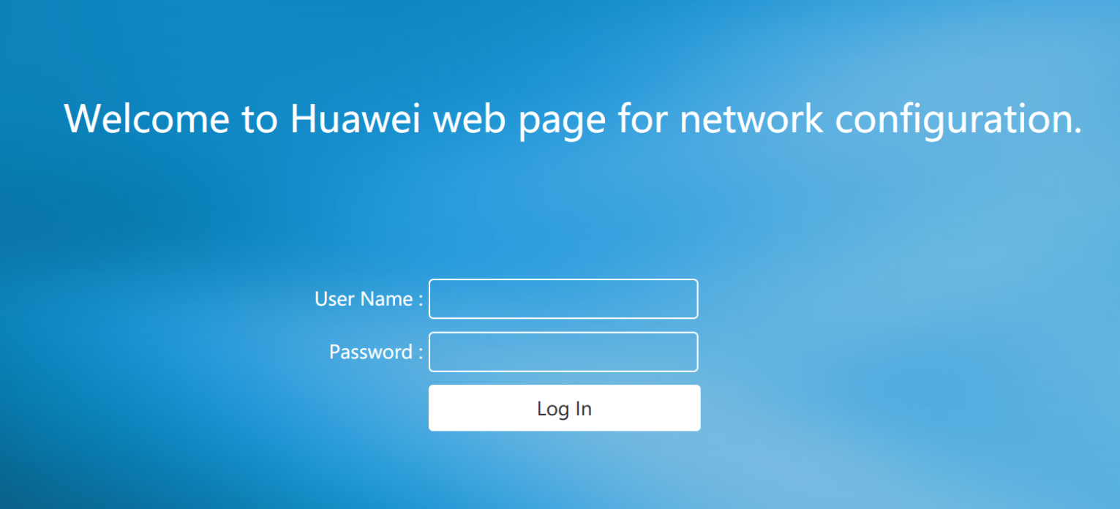
Configurações na ONT (1)
Iniciar sessão na página de configuração Web.
Definir o endereço IP da placa de rede do PC para estar no mesmo segmento de rede que o endereço IP de manutenção local da ONT.
Abra o navegador e digite o endereço IP de manutenção local da ONT (recomenda-se o login HTTPS). Na janela de início de sessão, introduza o nome de utilizador e a palavra-passe do administrador. Após a verificação da palavra-passe, pode aceder à página de configuração Web.
Notes:
A página de configuração web da ONT varia consoante a versão da ONT. Os parâmetros, no entanto, são os mesmos. Para obter detalhes, consulte o manual da ONT relacionado.
Definir parâmetros Wi-Fi.
Clique no separador Rede sem fios. Na árvore de navegação à esquerda, seleccione Parâmetros básicos da rede sem fios.
Na página que é apresentada, selecione Ativar WLAN. Na caixa de diálogo apresentada, defina os seguintes parâmetros WLAN:
SSID, modo de autenticação e modo de encriptação.

Slide 40
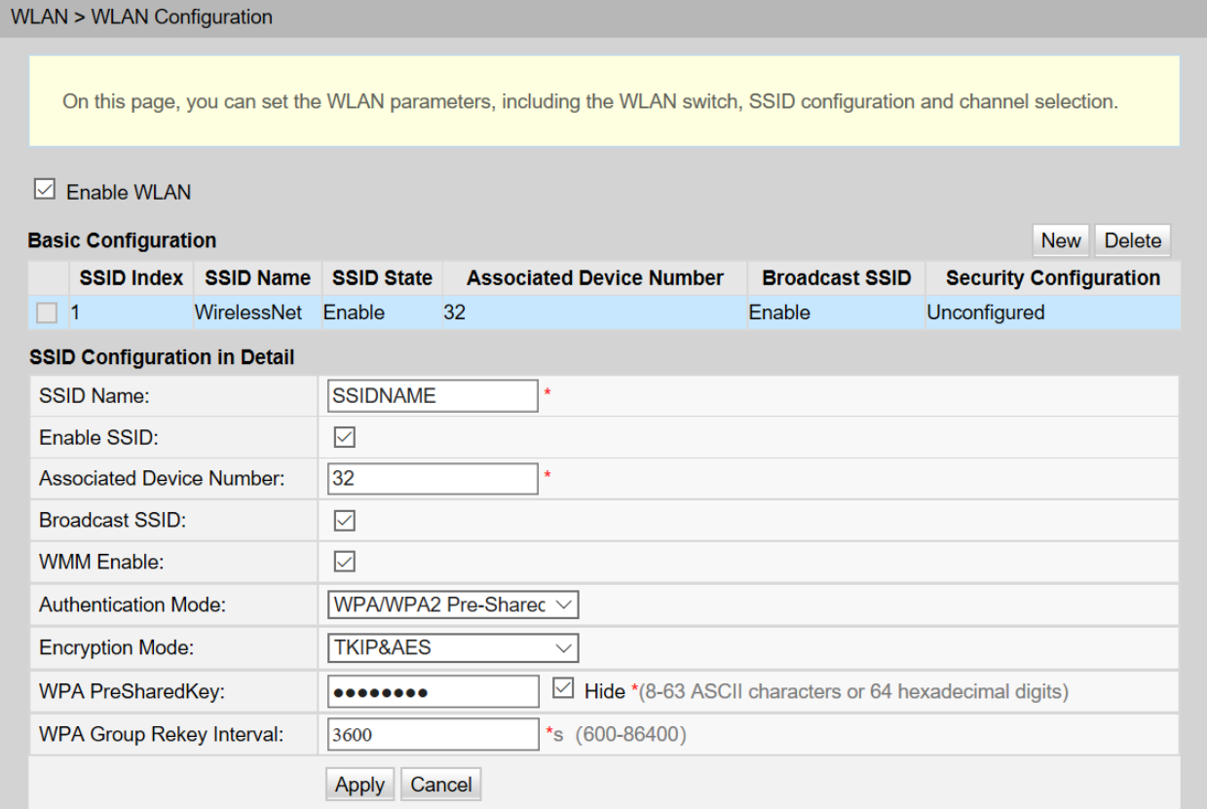
Configurações na ONT (2)
Notes:
Definir parâmetros Wi-Fi.
Clique no separador Rede sem fios. Na árvore de navegação à esquerda, selecione Parâmetros básicos da rede sem fios.
Na página que é apresentada, selecione Ativar WLAN. Na caixa de diálogo apresentada, defina os seguintes parâmetros WLAN:
SSID, modo de autenticação e modo de encriptação.

Slide 41
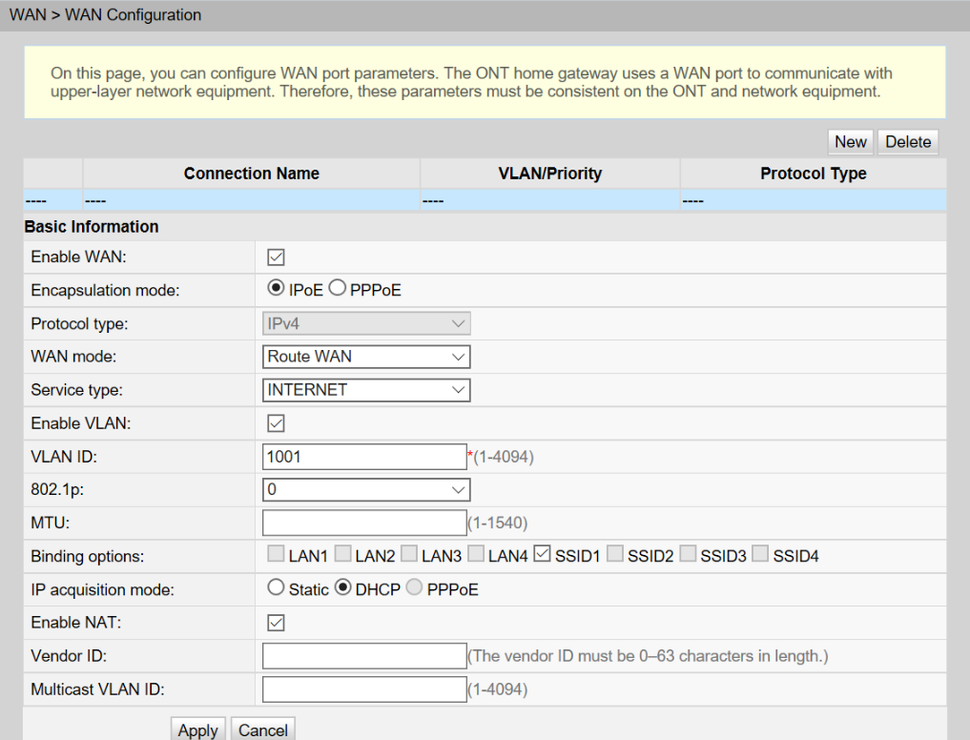
Configurações na ONT (3)
Configurar os parâmetros da interface WAN da rota da camada 3.
Clique no separador WAN. Na árvore de navegação à esquerda, selecione Configuração de WAN. No painel direito, clique em Criar. Na caixa de diálogo exibida, defina Tipo de WAN como Roteamento de WAN.

Slide 42
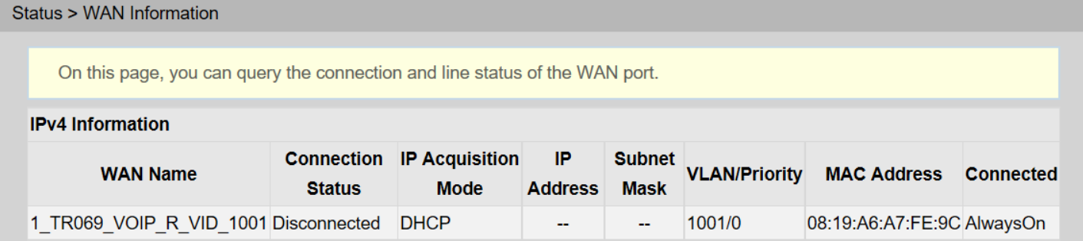
Configurações na ONT (4)
Verificar o estado da conexão ONT.
Clique no separador Estado. Na árvore de navegação à esquerda, selecione Informações da WAN. No painel direito, é possível visualizar o status da porta WAN, o modo de obtenção de endereço IP, o endereço IP e a máscara de sub-rede.

Slide 43
Planejamento de dados para configuração do serviço AP
Tipo de parâmetro | Valor do parâmetro
Perfil do tráfego | Nome do perfil: traffic_table_apTaxa garantida: 4096 kbit/s (máximo: 8192 kbit/s)
Perfil da linha ONT | Nome do perfil: poll_line_apID da porta GEM:15
Dados de rede | Upstream port: 0/9/0 PON port: 0/8/0 ONU ID:0
Planejamento de VLAN | Single-tagged VLAN S-VLAN ID:400 C-VLAN ID:400 VLAN type: smart VLAN attribute: common
OLT
Nota: Se estiver planeada uma VLAN de gestão para o AP, configure o AP para transmitir de forma transparente os pacotes da VLAN de gestão.
ONT
AP

Slide 44
Criação de um perfil de tráfego e configuração do mapeamento entre portas GEM e VLANs
(Opcional) Criar um perfil de tráfego
Criar um perfil de tráfego de serviço AP, nome do perfil: traffic_table_ap, a largura de banda garantida é de 4096 kbit/s e a largura de banda máxima é de 8192 kbit/s.
Configuração da relação de mapeamento entre portas GEM e VLANs
No perfil de linha da ONT, mapeie o fluxo de serviço da CVLAN 400 para a porta GEM 15.
huawei(config)#traffic table ip name traffic_table_ap cir 4096 pir 8192 priority user-cos 5 priority-policy local-Setting
huawei(config)#ont-lineprofile gpon profile-name pol_line_ap
huawei(config-gpon-lineprofile-1)#gem mapping 15 1 vlan 400
huawei(config-gpon-lineprofile-1)#commit
huawei(config-gpon-lineprofile-1)#quit

Slide 45
Configurar VLANs e função PoE
No perfil de serviço da ONT, adicione a VLAN 400 à porta Ethernet 1 que conecta a ONT ao AP.
(Opcional) Ativação da função PoE para uma porta Ethernet da ONT
Na ONU, o ID é 1, a porta Ethernet é 1, a função PoE está ativada na porta Ethernet e a classe PoE máxima está definida para a classe 3.
huawei(config)#ont-srvprofile gpon profile-name pol_ser
huawei(config-gpon-srvprofile-1)#port vlan eth 1 400
huawei(config-gpon-srvprofile-1)#commit
huawei(config-gpon-srvprofile-1)#quit
huawei(config)#interface gpon 0/8
huawei(config-if-gpon-0/1)#ont port poe 0 0 eth 1 enable max-power-class class3
huawei(config-if-gpon-0/1)#quit
Nota: Esta operação aplica-se apenas ao cenário em que a porta Ethernet na ONT suporta a função PoE e fornece energia ao AP no modo PoE. Os dispositivos que não suportam o PoE não podem implementar a função PoE.

Slide 46
Configurar uma VLAN e uma porta upstream
Criar VLAN de serviço 400.
Adicionar a VLAN 400 à porta upstream 0/9/0.
Adicionar uma porta de serviço
Definir o S-VLAN ID para 400, o GEM port ID para 15, o C-VLAN ID para 400 e o nome do perfil de tráfego para traffic_table_ap.
huawei(congig)#vlan 400 smart
huawei(config)#port vlan 400 0/9 0
huawei(config)#service-port vlan 400 gpon 0/8/0 ont 0 gemport 15 multi-service user-vlan 400 tag-transform translate inbound traffic-table name traffic_table_ap outbound traffic-table name traffic_table_ap

Slide 47
Planejamento de dados para a configuração do serviço BTV
Servidor multicast
Tipo de parâmetro | Valor do parâmetro
Perfil do tráfego | Nome do perfil: traffic_table_iptv Prioridade 802.1p: 3CIR: desligado (taxa ilimitada)
Perfil da linha ONT | Nome do perfil: poll_line_all ID da porta GEM:17
Dados de rede | Porta upstream: 0/9/0 Porta PON: 0/8/0ID ONU:0
Planejamento de VLAN | VLAN com etiqueta únicaS-VLAN ID:1000C-VLAN ID:1000 Tipo de VLAN: inteligente Atributo de VLAN: comum
Dados de serviço multicast | Multicast VLAN: 1000 Multicast protocol: IGMP proxy Multicast version: IGMPv2 Multicast program: dynamically obtained
OLT
ONT
Televisão digital

Slide 48
Criação de um perfil de tráfego e configuração do mapeamento entre portas GEM e VLANs
(Opcional) Criar um perfil de tráfego
Criar um perfil de tráfego de serviço BTV, nome do perfil, traffic_table_iptv, com taxa ilimitada, e definir a prioridade para 3.
Configuração da relação de mapeamento entre portas GEM e VLANs
No perfil de linha da ONT, mapeie o fluxo de serviço da C-VLAN 1000 para a porta 17 do GEM.
huawei(config)#traffic table ip name traffic_table_iptv cir off priority 3 priority-policy local-setting
huawei(config)#ont-lineprofile gpon profile-name pol_line_all
huawei(config-gpon-lineprofile-1)#gem mapping 17 1 vlan 1000
huawei(config-gpon-lineprofile-1)#commit
huawei(config-gpon-lineprofile-1)#quit

Slide 49
Configurar a VLAN de uma porta Ethernet
Ligue a ONT à STB através da porta Ethernet 2 e adicione a VLAN 1000 à porta Ethernet 2.
huawei(config)#ont-srvprofile gpon profile-name pol_ser
huawei(config-gpon-srvprofile-1)#port vlan eth 2 1000
huawei(config-gpon-srvprofile-1)#commit
huawei(config-gpon-srvprofile-1)#quit
Nota: A STB também precisa de ser colocada em funcionamento de forma síncrona. Para o processo de colocação em funcionamento, consulte o guia de colocação em funcionamento fornecido por cada fornecedor de dispositivos.

Slide 50
Configurar uma VLAN para a porta upstream
Criar VLAN de serviço 1000.
Adicionar a VLAN 1000 à porta upstream 0/9/0.
Adicionar uma porta de serviço
Defina o S-VLAN ID para 1000, o GEM port ID para 17 e o C-VLAN ID para 1000 e utilize o perfil de tráfego denominado traffic_table_iptv.
huawei(congig)#vlan 1000 smart
huawei(config)#port vlan 1000 0/9 0
huawei(config)#service-port 1 vlan 1000 gpon 0/8/0 ont 0 gemport 17 multi-service user-vlan 1000 tag-transform translate inbound traffic-table name traffic_table_iptv outbound traffic-table name traffic_table_iptv

Slide 51
Configuração do serviço Multicast (1)
Configurar o modo de encaminhamento multicast da ONT para untagged.
Criar uma VLAN multicast e configurar a versão IGMP.
Definir a versão IGMP da VLAN 1000 multicast para IGMP v2.
huawei(config)#ont-srvprofile gpon profile-name pol_ser
huawei(config-gpon-srvprofile-1)#multicast-forward untag
huawei(config-gpon-srvprofile-1)#commit
huawei(config-gpon-srvprofile-1)#quit
huawei(config)#multicast-vlan 1000
huawei(config-mvlan1000)#igmp version v2
This operation will delete all IPv4 programs with source IP addresses in the current multicast VLAN
Are you sure to change current IGMP version? (y/n)[n]:y
Command is being executed. Please wait...
Command has been executed successfully

Slide 52
Configuração do serviço Multicast (2)
Configurar o programa
Configurar o modo dinâmico para obter programas multicast.
(Opcional) Configurar o intervalo de endereços dos programas multicast dinâmicos.
Defina o intervalo de endereços IP dos programas multicast dinâmicos para 224.1.1.1-224.1.1.100.
huawei(config-mvlan1000)#igmp mode off
Are you sure to close IGMP? (y/n)[n]:y
Command is being executed. Please wait...
Command has been executed successfully
huawei(config-mvlan1000)#igmp match mode disable
huawei(config-mvlan1000)#igmp match group ip 224.1.1.1 to-ip 224.1.1.100
Nota: Para modificar o modo de correspondência de programas, é necessário definir o modo IGMP como desativado.

Slide 53
Configuração do serviço Multicast (3)
Configuração do modo IGMP
Modo proxy IGMP
Configurar a porta IGMP upstream.
A porta IGMP upstream é 0/9/0, o modo de porta multicast upstream é padrão e envia pacotes de protocolo para todas as portas multicast upstream na VLAN à qual o programa pertence.
huawei(config-mvlan1000)#igmp mode proxy
Are you sure to change IGMP mode? (y/n)[n]:y
Command is being executed. Please wait...
Command has been executed successfully
huawei(config-mvlan1000)#igmp uplink-port 0/9/0
huawei(config-mvlan1000)#btv
huawei(config-btv)#igmp uplink-port-mode default
Are you sure to change the uplink port mode?(y/n)[n]:y
Notes:
huawei(config-btv)#igmp uplink-port-mode default é opcional.
default: O modo de porta upstream multicast é o modo padrão. O modo padrão é utilizado quando o modo de rede diferente de MSTP e RRPP é adotado. E envia pacotes de protocolo para todas as portas upstream multicast na VLAN à qual o programa pertence.
mstp: indica que o modo da porta upstream multicast é MSTP. Quando a rede MSTP é adoptada, é utilizado o modo MSTP. A porta a montante é determinada pelo dispositivo de camada superior que executa o protocolo MSTP. Os pacotes de protocolo são enviados a montante através da porta de raiz ou da porta a montante padrão.
Se o MSTP estiver ativado e o dispositivo for selecionado como ponte de raiz, a porta upstream padrão é utilizada como porta upstream multicast.
Se o MSTP estiver ativado e o dispositivo tiver uma porta de raiz, a porta de raiz é utilizada como a porta upstream multicast.
rrpp: O modo de porta upstream multicast é RRPP. Quando é utilizada a rede RRPP, é utilizado o modo RRPP. A porta upstream é determinada pelo estado do anel RRPP. Os pacotes de protocolo são enviados apenas para a porta upstream especificada do anel RRPP. Um nó (dispositivo) num anel RRPP tem duas portas no anel e uma das portas é selecionada como a porta de ligação ascendente. Para além disso, a porta upstream muda com o estado do anel.
Depois de executar este comando para definir o modo da porta upstream multicast para MSTP ou RTP, a porta upstream multicast configurada pela execução do comando igmp uplink-port torna-se inválida. Ou seja, a porta não envia ou recebe pacotes multicast.

Slide 54
Configuração do serviço Multicast (4)
Configuração de um usuário multicast
Adicionar a porta de serviço 1 como um usuário multicast.
huawei(config-btv)#igmp user add service-port 1
huawei(config-btv)#multicast-vlan 1000
huawei(config-mvlan1000)#igmp multicast-vlan member service-port 1
huawei(config-mvlan1000)#quit
Nota: Depois de o comando igmp multicast-vlan member service-port 1 ser executado com êxito, o sistema apresenta a mensagem "Add 1 multicast VLAN member(s) successfully".

Slide 55
Introduction to Data Services
Typical Scenarios and Configurations of Data Services
Configuring an ONT in OMCI Management Mode
Configuring an ONU in SNMP Management Mode
Data Service Maintenance

Slide 56
Planejamento de dados para configuração do serviço de Internet
Tipo de parâmetro | Valor do parâmetro | Tipo de parâmetro | Valor do parâmetro
Porta PON OLT | 0/8/0 | ID do perfil de tráfego | 10
ONU_ID | 0 | ID do perfil DBA | 30
ONU SN | 4857544323BE233B | ID do perfil de linha da ONU | 40
ID da VLAN exterior | 2012 | T-CONT (NMS) | 0
ID da VLAN interna | 35 | T-CONT (serviço) | 2
Porta FE do usuário | ONU 0/1/1 | GEM (NMS) | 0
VLAN do usuário | 35 | GEM (serviço) | 1
Tipo de largura de banda DBA | Type 2 | Largura de banda | 4096
Largura de banda do perfil de tráfego | Superior a 4096 kbit/s e inferior a 8192 kbit/s
OLT
ONU
PC

Slide 57
Fluxograma para configuração do serviço de Internet
Configurar um perfil CAR.
Adicionar uma ONU à OLT.
Criar uma VLAN de serviço na ONU.
Configurar a VLAN de serviço e os atributos da VLAN.
Configurar a porta upstream da VLAN de serviço na ONU.
Operações na OLT
Configurar a porta upstream da VLAN de serviço.
Operações na ONU
Definir um perfil de taxa para a ONU.
Configurar uma porta de serviço.
Configurar a porta de serviço na ONU.
Configurar o gerenciamento in-band da ONU.
Save
Inicie sessão na ONU através de Telnet.

Slide 58
Configuração de vários perfis no lado da OLT
Devem ser adicionados os seguintes perfis :
Perfil de tráfego
Perfil DBA
Perfil de linha ONU: Neste modo, é necessário configurar os parâmetros NMS in-band e os parâmetros de fluxo de serviço.
Nota: Para obter detalhes sobre como adicionar perfis, consulte a configuração do serviço de Internet da ONU no modo de gerenciamento OMCI. No modo de gestão SNMP, a ONU suporta o protocolo SNMP e o perfil de serviço ONT não precisa de ser configurado.
Notes:
O perfil de serviço é utilizado para a emissão de parâmetros do protocolo OMCI. A ONU em modo de gestão SNMP não precisa de estar vinculada ao perfil de serviço.

Slide 59
Configuração de um perfil de linha GPON (no lado da OLT)
Exemplo de configuração :
Entrar no modo de configuração do perfil de linha GPON (perfil 40) e configurar os parâmetros do perfil.
huawei(config)# ont-lineprofile gpon profile-id 40
huawei(config-gpon-lineprofile-40)#tcont 0 dba-profile-id 30 // In-band NMS
huawei(config-gpon-lineprofile-40)#tcont 2 dba-profile-id 30 // service
huawei(config-gpon-lineprofile-40)#gem add 0 eth tcont 0 // In-band NMS
huawei(config-gpon-lineprofile-40)#gem add 1 eth tcont 2 // service
huawei(config-gpon-lineprofile-40)#mapping-mode vlan
huawei(config-gpon-lineprofile-40)#gem mapping 0 0 vlan 4000 // In-band NMS
huawei(config-gpon-lineprofile-40)#gem mapping 1 1 vlan 35 // service
huawei(config-gpon-lineprofile-40)#commit

Slide 60
Adição ou confirmação de uma ONU (no lado da OLT)
Adicionar manualmente uma ONU
Confirmação de uma ONU após descoberta automática
huawei(config)#interface gpon 0/8
huawei(config-if-gpon-0/8)#ont add 0 0 sn-auth 4857544323BE233B snmp ont-lineprofile-id 40
huawei(config-if-gpon-0/8)#port 0 ont-auto-find enable
huawei(config-if-gpon-0/8)#ont confirm 0 ontid 0 sn-auth 4857544323BE233B snmp ont-lineprofile-id 40

Slide 61
Configuração de uma VLAN de serviço e adição à porta (no lado da OLT)
Adicionar uma VLAN de serviço e definir o seu tipo como inteligente e o seu atributo como QinQ.
Permitir que a porta upstream passe a VLAN de serviço.
Adicionar a VLAN a uma porta de serviço GPON.
huawei(config)#vlan 2012 smart
huawei(config)#vlan attrib 2012 q-in-q
huawei(config)#port vlan 2012 0/9 0
huawei(config)#service-port vlan 2012 gpon 0/8/0 ont 0 gemport 1 multi-service user-vlan 35 rx-cttr 10 tx-cttr 10

Slide 62
Configuração da VLAN NMS e adição às portas (no lado da OLT)
Adicionar uma VLAN de serviço e definir o seu tipo como Inteligente e o seu atributo como Comum por padrão.
Permitir que a porta upstream passe a VLAN de serviço.
Configurar o endereço IP de gestão da OLT.
Adicionar a VLAN a uma porta virtual de serviço GPON (canal NMS em banda).
huawei(config)#vlan 4000 smart
huawei(config)#port vlan 4000 0/9 0
huawei(config)#interface vlanif 4000
huawei(config-if-vlanif4000)#ip address 172.16.200.1 16
huawei(config)#service-port vlan 4000 gpon 0/8/0 ont 0 gemport 0 multi-service user-vlan 4000 rx-cttr 10 tx-cttr 10

Slide 63
Configuração dos parâmetros NMS da ONU (no lado da OLT)
Configurar o endereço de gerenciamento da ONU.
Iniciar sessão numa ONU através de telnet
huawei(config-if-gpon-0/8)#ont ipconfig 0 1 static ip-address 172.16.200.2 mask 255.255.0.0 gateway 172.16.0.1 vlan 4000
huawei(config)#ping 172.16.200.2
PING 172.16.200.2:56 data bytes, press CTRL_C to break
Reply from 172.16.200.2: bytes=56 Sequence=0 ttl=254 time = 1 ms
huawei(config)#telnet 172.16.200.2
>>User name:root
>>User password:mduadmin

Slide 64
Configuração da VLAN do usuário e do perfil de tráfego (no lado da ONU)
Criar uma VLAN de usuário.
Configurar a VLAN do usuário da porta upstream.
Configurar o perfil de tráfego da ONU.
EA5821(config)#vlan 35
EA5821(config)#port vlan 35 0/0 1
EA5821(config)#traffic table ip index 10 cir 4096 pir 8192 cbs 2048 pbs 4096 priority user-cos 5 priority-policy Tag-In-Package
Nota: Pode executar o seguinte comando para consultar as informações do perfil de tráfego no sistema ONU: EA5821(config)#display traffic table ip from-index 0

Slide 65
Configuração da porta virtual de serviço (no lado da ONU)
Configurar uma porta virtual de serviço.
EA5821(config)#service-port vlan 35
{eth<K>}:eth
{frameid/slotid/portid<S><1,15>}:0/1/1
{other-all<K>|user-encap<K>|user-vlan<K>}:user-vlan
{untagged<K>|user-vlanid<U><1,4094>}:untagged
{rx-cttr<K>}:rx-cttr
{rx-index<U><0,63>}:10
{tx-cttr<K>}:tx-cttr
{tx-index<U><0,63>}:10
// Adicionar fluxos de serviço à porta FE 1 da ONU, especificar a VLAN do utilizador e limitar a taxa.

Slide 66
Introduction to Data Services
Typical Scenarios and Configurations of Data Services
Data Service Maintenance

Slide 67
Consultar a configuração do serviço na ONT
huawei(config-if-gpon-0/15)#display ont info 0 0
--------------------------------------------------------------------------
Shelf/slot/port: 0/15/0
ONT ID: 0
Control flag: activated
Running flag: online
Configuration status: Normal
Match status: Match
DBA mode: SR
ONT ranging distance (m): 213
ONT battery status: -
Authentication mode: SN authentication
Serial number: 485754432E396A41 (HWTC-2E396A41)
Management mode: OMCI
Isolation status: Normal
Line profile ID: 11
Line profile name: hg850
-------------------------------------------------------------------------
Notes:
O estado da ONT pode ser classificado em três tipos: Estado de funcionamento da ONT, estado de configuração da ONT e estado de correspondência da ONT. O estado de funcionamento da ONT refere-se ao estado de funcionamento atual da ONT.
offline: indica que a ONT está offline. Neste caso, a autenticação da ONT falha. Neste caso, a versão da ONT, as estatísticas FEC da ONT não podem ser consultadas e a ONT não pode transportar serviços.
online: A ONT está online e passa a autenticação. Neste caso, três indicadores amarelos na ONT ficam acesos. Neste caso, o facto de a ONT poder encaminhar serviços depende do estado de configuração da ONT.
O estado de configuração de uma ONT refere-se ao estado de recuperação da configuração da ONT. Existem quatro estados: um estado inicial (initial), um estado de configuração (config), um estado normal (normal) e um estado de falha de configuração (failed). Depois que a ONT fica on-line, a OLT emite os dados de configuração da ONT para a ONT e entra na fase de recuperação da configuração.
Primeiro, estado "inicial", o estado "inicial" termina em breve e entra no estado "config".
Na fase config, a OLT emite os dados de configuração da ONT para a ONT para recuperação da configuração. A duração da "config" depende da quantidade de dados configurados na ONT.
Se a configuração da ONT for restaurada com sucesso, a ONT entra no estado normal e pode encaminhar serviços normalmente.
Se a configuração da ONT não for restaurada, o status da configuração será alterado para failed. Nesse caso, a ONT não poderá encaminhar serviços normalmente.
O status de correspondência de uma ONT indica se o perfil de serviço vinculado à ONT é consistente com a capacidade real da ONT. incluindo um estado inicial (initial), uma incompatibilidade (mismatch) e uma correspondência (match).

Slide 68
Notes:
Primeiro, "estado inicial (inicial)".
Se o status da configuração for "normal", o perfil de serviço da ONT vinculado à ONT é consistente com a capacidade real do hardware da ONT. Neste caso, o estado de correspondência muda para "match". Caso contrário, o estado de correspondência muda para "mismatch".

Slide 69
Consultar a configuração do serviço na ONU
EA5821(config)#display vlan all // Consultar todas as VLANs.
EA5821(config)#display vlan 31 // Consultar a VLAN especificada.
-------------------------------------------------------
Shelf/slot/port status
-----------------------------------------------------
0/ 0/ 1 Normal
-----------------------------------------------------
Number of standard ports: 1
-----------------------------------------------------
Index Type Status Shelf/Slot/Port Service Type Parameter
-----------------------------------------------------
0 eth Fault 0/ 1/ 2 vlan untag
-----------------------------------------------------
Number of service ports: 1
EA5821(config)#display service-port all // Consultar uma porta de serviço
Notes:
A ONU está no modo de gestão SNMP.

Slide 70
Consultar o serviço Internet na OLT
Consultar a VLAN de serviço.
huawei(config)#display vlan 2012
huawei(config)#display service-port vlan 2012
-----------------------------------------------------------
Index VLAN VLAN Port Shelf/Slot/Port VPI VCI Service Type RX TX Status
ID Attribute
-----------------------------------------------------------
The 0 2012 QinQ gpon 0 /8/0 10 10 vlan 10 - - is normal.
The 1 2012 QinQ gpon 0 /8/1 20 20 vlan 20 - - is faulty.
The 6 2012 QinQ gpon 0 /8/2 30 30 vlan 30 - - is normal.
----------------------------------------------------------
Total: 3 (normal/faulty: 2/1)
Notes:
Pode executar o comando display statistics service-port para consultar as estatísticas de tráfego ou executar o comando display traffic service-port para consultar a taxa de transmissão/receção em tempo real do fluxo de tráfego para verificar se o serviço está anormal ou localizar a falha.

Slide 71
Query the Traffic of Internet Service
Consulta do tráfego da ONT
Consultar o tráfego de uma porta PON numa ONU
Consultar o tráfego da porta FE na ONU.
huawei(config-if-gpon-0/8)#display ont traffic 0 2
---------------------------------------------------
Traffic query result
--------------------------------------------------
Uplink traffic (kbit/s): 96
Downlink traffic (kbit/s): 1024
EA5821(config-if-epu-0/0)#display port traffic 1
Received traffic (packets/second): 1408
Received traffic (bytes/second): 123980
EA5821(config-if-epf-0/1)#display port traffic 1

Slide 72
Consultar endereços MAC relacionados com o serviço de Internet
Consultar o endereço MAC da VLAN correspondente.
Consultar o endereço MAC de um usuário
huawei(config)#display mac-address vlan 2012
------------------------------------------------------------
Virtual port BUNDLE MAC address Address type Shelf/Slot/Port VPI VCI VLANID
Index Index
-----------------------------------------------------------
- eth 000f-e25e-0670 Dynamic 0 /9/0 - 2012
- eth 00e0-fc41-3df9 Dynamic 0 /9/0 - 2012
-----------------------------------------------------------
Total: 2
huawei(config)#display mac-address board 0/8
EA5821(config)#display mac-address port 0/1/1

Slide 73
Eliminar ONT com defeito
Processo de eliminação
Deleted Commands
huawei(config)#display service-port {all | index}
// Consultar o ID da porta de serviço da ONT.
huawei(config)#undo service-port {all | index}
// Eliminar uma porta de serviço ONT (apenas serviço))
huawei(config-if-gpon-0/8)#ont delete portid
{all | ontid} // Eliminar a ONT.
Consulta da ID da porta de serviço de uma ONT
Eliminar uma porta de serviço de uma ONT.
Eliminação de uma ONT da OLT
Notes:
O serviço de acesso à Internet da ONT é configurado apenas no lado da OLT e não precisa ser configurado no lado da ONT por meio de comandos.

Slide 74
Eliminar ONU defeituosa
Processo de eliminação
Comandos eliminados
Consultar o ID da porta de serviço da ONU.
huawei(config)#display service-port {all | index}
// Consultar o ID da porta de serviço da ONU.
huawei(config)#undo service-port {all | index}
// Eliminação de uma porta de serviço ONU (serviço e gestão))
huawei(config-if-gpon-0/8)#undo ont ipconfig port ontid
// Eliminar o gerenciamento in-band da ONU.
huawei(config-if-gpon-0/8)#ont delete portid {all | ontid}
// Eliminar a ONU.
Eliminação de uma porta de serviço para o portador de serviço da ONU
Eliminar uma porta de serviço de uma ONU.
Eliminar o gerenciamento in-band de uma ONU
Eliminação de uma ONU da OLT
Notes:
Para eliminar o serviço de acesso à Internet da ONU, é necessário eliminar a configuração de dados da OLT e da ONU.

Slide 75
Qual é a relação de mapeamento entre o fluxo de serviço do usuário, a porta GEM e o T-CONT?
Qual é a função de um T-CONT?
Como substituir uma ONU?
Notes:
Resposta de referência:
Os fluxos de serviço do usuário são mapeados para a porta GEM para transmissão entre a OLT e a ONU. Na direção upstream, a porta GEM é mapeada para a T-CONT para armazenamento em buffer e programação da largura de banda.
Programação da memória intermédia e da largura de banda do GEM upstream.
No modo de gestão OMCI, o SN de uma ONU só precisa de ser alterado na OLT. No modo de gestão SNMP, as ONUs podem ser substituídas através da sua pré-implantação no NMS ou reconfigurando-as manualmente.

Slide 76
Conceitos básicos dos serviços de dados
Dominar a capacidade de planeamento de serviços de dados.
Roteiro de configuração para serviços de dados comuns
Comandos e métodos de manutenção comuns

